Slide 1
ARM11 - Aplicações
Guilherme Holanda Sanches -10734370

Slide 2
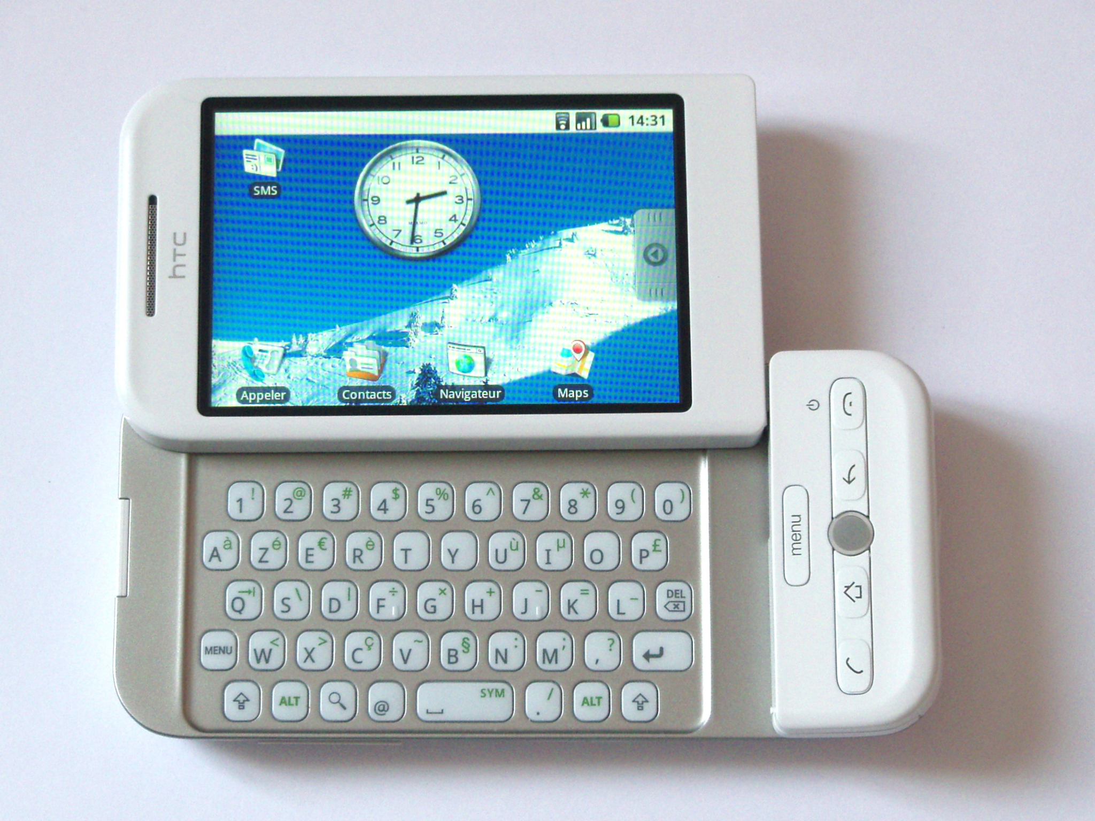
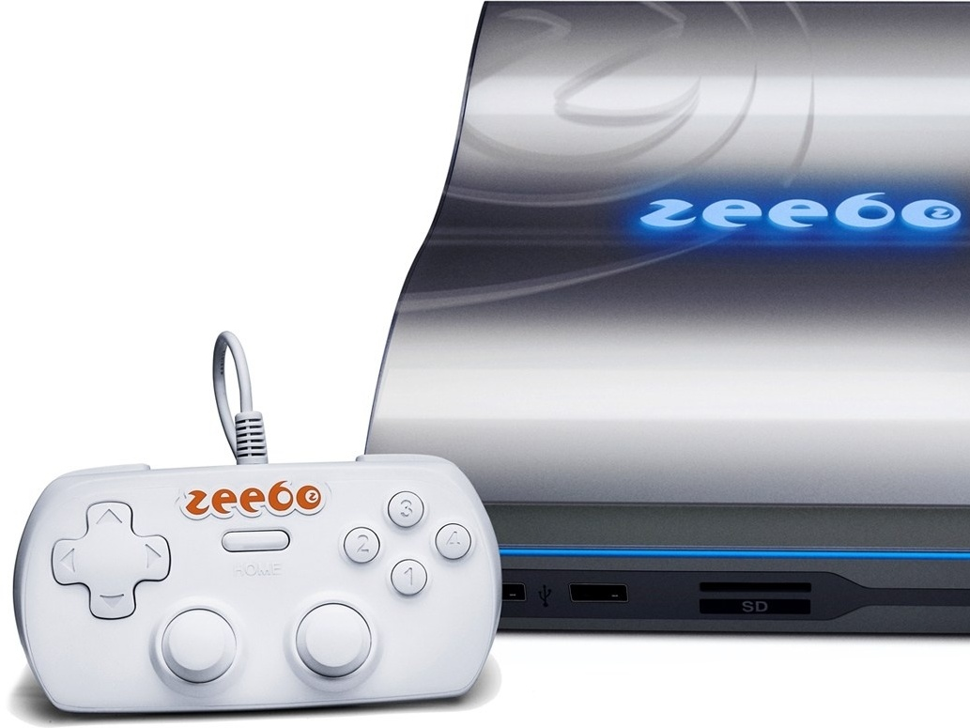
Late 2000s - Early 10s
HTC Dream - Primeiro smartphone android
Tectoy Zeebo - Console brasileiro

Slide 3
O quê estes dois dispositivos icônicos de uma era tão próspera têm em comum?
Processador Qualcomm MSM7000 series
  Possui 4 núcleos de processamento, mas apenas um é utilizado para rodar o sistema operacional e aplicativos.
  Este é o ARM11(ARM1136J-S)
  Os outros núcleos lidam com a telefonia celular e processamento de mídias

Slide 4
ARM11
Arquitetura RISC
Interpreta dois conjuntos de instruções: ARM 32 bit e Thumb 16 bit instruction sets
  Modo ARM
    16 registradores de uso geral
    7 registradores que indicam o modo de operação(usuário, sistema..)
    17 registradores para gerenciamento de exceções
  Thumb instruction set: Reduz o tamanho do código para dispositivos que possuem pouca memória
    11 registradores

Slide 5
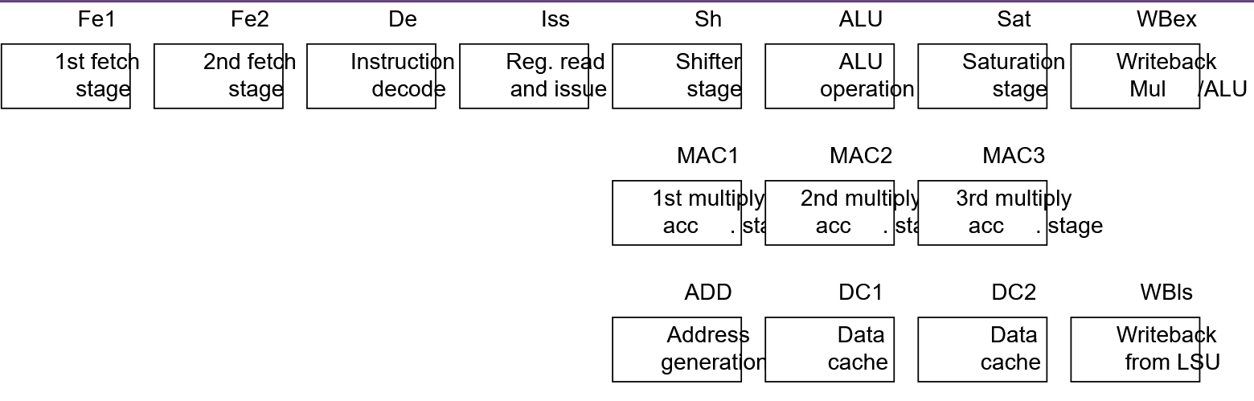
Pipeline
Pipeline com 8 estágios:

Slide 6
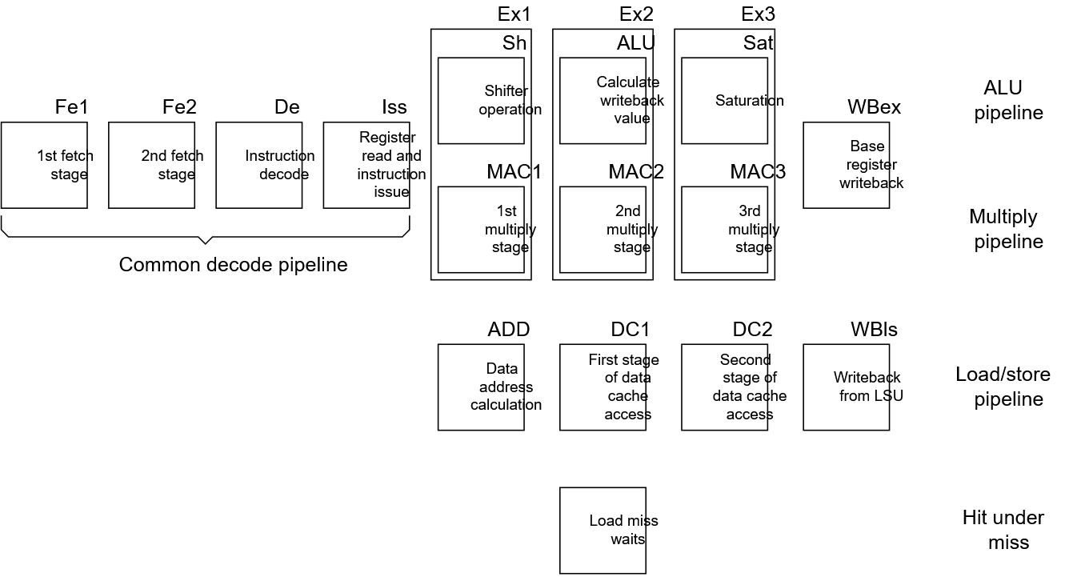
Adição de dois caminhos alternativos dependendo da instrução

Slide 7
Previsão de branches
Duas abordagens:
Predição estática pelo core:
  Por padrão aceita jumps para trás(loops) e recusa jumps para frente
Predição dinâmica
  BTAC(Branch Target Address Cache) - Prefetch Unit
    Armazena o endereço de branch e dois bits para indicar a probabilidade de ela acontecer
      strongly predict branch - taken
      weakly predict branch - taken
      weakly predict branch - not taken
      strongly predict branch - not taken.
    A predição é atualizada quando o resultado do condicional é resolvido

Slide 8
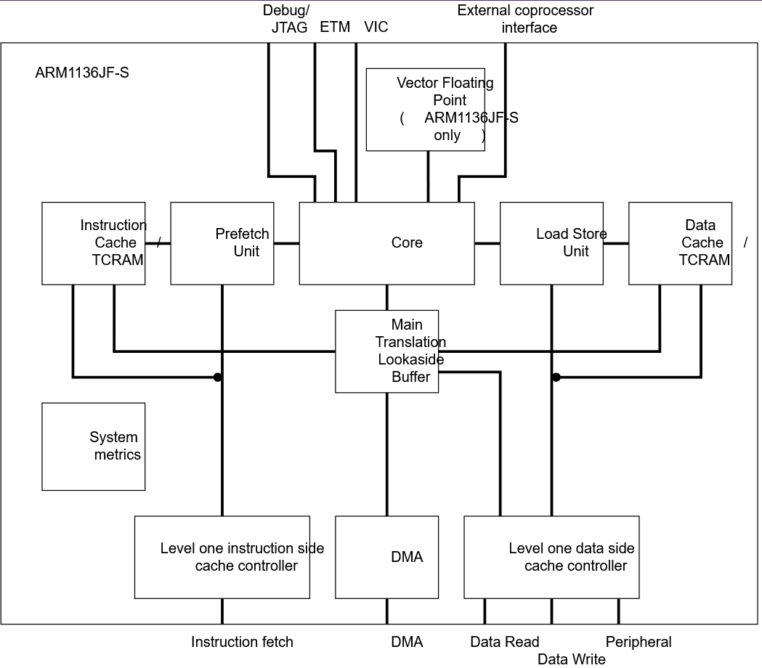

Slide 9
Referências
Documentação ARM1136J-S
Wikipedia Qualcomm MSM7000 Series
Wikipedia ARM11

